Slide 1
適用ドメイン
Applicability Domain
Boston データの回帰モデルで「予測してよい範囲」を可視化する
Python Seminar 第7回
2026-07-07
Notes:
今日は、適用ドメイン、英語では Applicability Domain について説明します。題材は Boston データを使った回帰モデルです。
今回のポイントは、予測値そのものだけではなく、その予測をどの範囲まで信じてよいかを可視化することです。材料探索でも、モデルの出力をそのまま採用するのではなく、入力が学習データに近いかどうかを一緒に見ることが重要になります。

Slide 2
この回のゴール
・ AD の考え方を説明できる
・ ノートブックのコードが何をしているか追える
・ AD 内外で予測値の信頼性を読み取れる
「予測精度」ではなく「その予測をどこまで信じるか」
Notes:
この回のゴールは 3 つです。1 つ目は、AD の考え方を自分の言葉で説明できることです。2 つ目は、ノートブックのコードが何をしているか追えることです。3 つ目は、AD 内と AD 外で予測値の信頼性をどう読み取るかを理解することです。
今日見るのは、単なる予測精度ではありません。この予測はどこまで信じてよいのか、という判断材料を作る流れを見ていきます。

Slide 3
適用ドメインとは何か
Applicability Domain (AD)
・ モデルが学習データから見て
「内挿」と考えられる範囲
・ 範囲内の予測は、範囲外より
相対的に信頼しやすい
・ 言い換えると「この入力は、
過去に見たデータと似ているか？」を数値化する仕組み
AD 内
AD 外
Notes:
適用ドメインとは、モデルが学習データから見て内挿と考えられる入力範囲のことです。図では、黒い点が学習データで、その近くにある点を AD 内、離れている赤い点を AD 外として表しています。
AD 内の予測は、AD 外の予測より相対的に信頼しやすいと考えます。言い換えると、いま予測したい入力が、過去に見たデータと似ているかどうかを数値化する仕組みです。

Slide 4
なぜ AD が必要か
・ 通常の予測評価では、テストデータ全体の MAE / RMSE / R2 を見る
・ 平均的な性能は分かるが、個々の予測が内挿か外挿かは
分からない
・ 外挿領域では誤差が大きくなりやすく、予測の信頼性が
下がる
AD の役割
予測値に「信頼性のラベル」を付ける
スクリーニングでは、候補を優先順位づけしやすくなる
AD = 「予測が当たる保証」ではなく「外挿っぽさを検知する補助情報」
Notes:
通常のモデル評価では、テストデータ全体に対する MAE、RMSE、R2 などを見ます。これは平均的な性能を見るには有効ですが、個々の予測が内挿なのか外挿なのかまでは分かりません。
外挿領域では誤差が大きくなりやすく、予測の信頼性が下がります。そこで AD を使って、予測値に信頼性のラベルを付けます。ただし、AD は当たる保証ではありません。外挿っぽさを検知する補助情報として使う、という位置づけです。

Slide 5
今回の課題でやること
項目 | 内容
目的変数 | MEDV
検証方法 | Hold-Out
AD 手法 | kNN 距離
判定対象 | test data
・ boston.csv の MEDV を目的変数
として回帰モデルを作成する
・ Hold-Out で得られたテストデータについて、AD 内か AD 外かを判定する
・ 予測誤差と AD 判定を可視化し、予測値の信頼性を考える
target_col = 'MEDV' X = df.drop(columns=target_col) y = df[target_col] X_train, X_test, y_train, y_test = train_test_split( X, y, test_size=0.25, random_state=42 )
Notes:
今回の課題でやることを整理します。目的変数は Boston データの MEDV、検証方法は Hold-Out、AD の手法は kNN 距離です。判定対象は Hold-Out で分けた test data です。
まず MEDV を目的変数として回帰モデルを作ります。その後、テストデータの各点について、学習データから見て AD 内か AD 外かを判定します。最後に、予測誤差と AD 判定を可視化して、予測値の信頼性を考えます。

Slide 6
全体ワークフロー
1. データ読込
2. Hold-Out 分割
3. 標準化
boston.csv
train / test
fit は train のみ
4. モデル比較
5. AD しきい値
6. テスト判定
MAE / RMSE / R2
train の kNN 距離
inside / outside
別のデータセットにも応用可能な AD 判定の流れ
Notes:
全体のワークフローは 6 段階です。まず boston.csv を読み込み、train と test に Hold-Out 分割します。次に標準化を行いますが、fit は train のみに行う点が重要です。
その後、複数モデルを MAE、RMSE、R2 で比較し、選んだモデルで予測します。AD のしきい値は train の kNN 距離から決め、最後に test が inside か outside かを判定します。この流れは、別のデータセットにも応用できます。

Slide 7
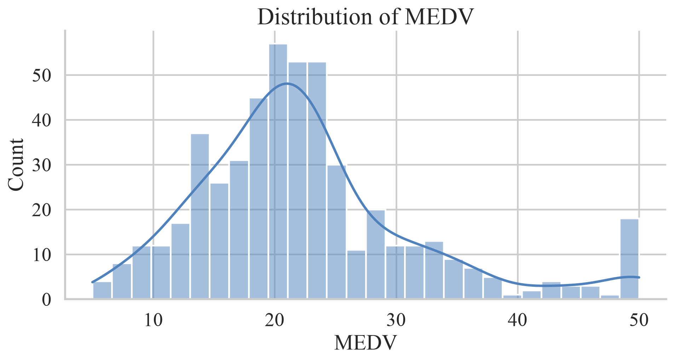
Boston データの確認
項目 | 値
データ数 | 506
列数 | 14
説明変数 | 13
欠損値 | 0
統計量 | MEDV
mean | 22.53
std | 9.20
min | 5.0
median | 21.2
max | 50.0
Notes:
ここでは Boston データの基本情報を確認します。データ数は 506、列数は 14 で、そのうち説明変数が 13、目的変数が MEDV です。欠損値はありません。
右側の分布を見ると、MEDV は 20 前後に多く、最大値は 50 です。まずデータの件数、列数、欠損、目的変数の分布を確認しておくことで、この後のモデル評価や可視化を解釈しやすくなります。

Slide 8
目的変数と説明変数を分ける
種類 | 内容
目的変数 y | MEDV
説明変数 X | CRIM, ZN, INDUS, CHAS, NOX, RM, AGE, DIS, RAD, TAX, PTRATIO, B, LSTAT
target_col = 'MEDV' X = df.drop(columns=target_col) y = df[target_col]
・ AD の距離計算に使うのは X だけ
・ y や予測誤差は、AD 判定そのものには使わない
・ この分離を最初に明確に
しておくと、後の処理で混乱しにくい
Notes:
次に、目的変数 y と説明変数 X を分けます。目的変数は MEDV、説明変数は CRIM から LSTAT までの 13 列です。
ここで大事なのは、AD の距離計算に使うのは X だけという点です。y、予測値、予測誤差は AD 判定そのものには使いません。つまり AD は、正解を見てから判定するものではなく、入力特徴量が学習データに近いかどうかを見るものです。

Slide 9
Hold-Out 検証
データ | 件数 | 役割
train | 379 | モデル学習と AD しきい値作成
test | 127 | 性能評価と AD 判定
・ test_size=0.25 なので、全体の 25% をテストデータにする
・ random_state=42 で再現性を固定する
・ test の情報を学習や標準化の fit に混ぜない
評価を楽観的にしないために、train と test の役割を分離
Notes:
Hold-Out 検証では、全体の 25 パーセントを test、残りを train に分けます。この分割では train が 379 件、test が 127 件です。
train はモデル学習と AD しきい値の作成に使います。test は性能評価と AD 判定に使います。注意点は、test の情報を学習や標準化の fit に混ぜないことです。これを混ぜると、評価が実際より良く見えてしまいます。

Slide 10
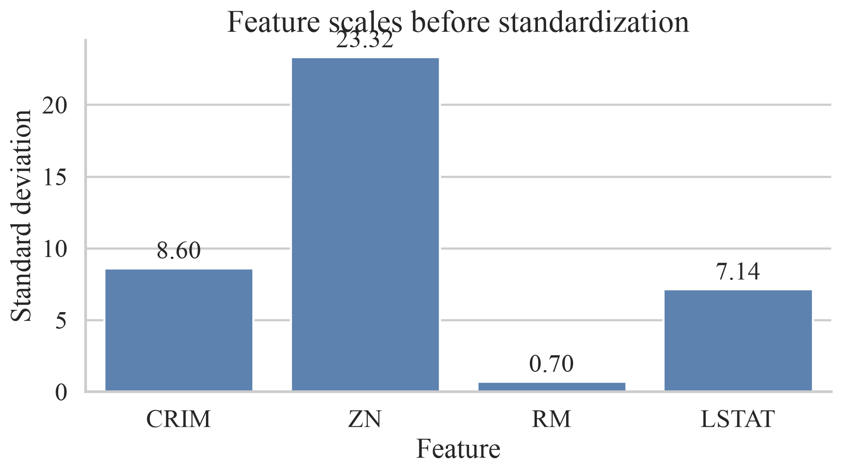
標準化が必要な理由
・ 距離ベースの AD では、
単位が大きい特徴量が距離を支配してしまう
・ 標準化により、各特徴量を平均 0・標準偏差 1 にそろえる
・ fit_transform は train のみに使い、test は transform のみ
行う
scaler = StandardScaler() X_train_scaled = scaler.fit_transform(X_train) X_test_scaled = scaler.transform(X_test)
Notes:
kNN 距離のような距離ベースの方法では、特徴量のスケールをそろえる必要があります。例えば、単位や値の範囲が大きい特徴量があると、その特徴量だけが距離を支配してしまいます。
そこで StandardScaler を使って、各特徴量を平均 0、標準偏差 1 にそろえます。fit_transform は train のみに使い、test には transform だけを使います。この処理も、test の情報を train 側へ漏らさないために重要です。

Slide 11
モデル比較の見方
指標 | 意味 | 見方
MAE | 平均絶対誤差 | 小さいほどよい
RMSE | 二乗誤差の平方根 | 大きな誤差を強く罰する
R2 | 決定係数 | 1 に近いほどよい
・ このノートブックでは RMSE が最小のモデルを AD 解析に使う
・ 比較条件は、同じ train/test 分割、同じ標準化済み説明変数、
同じ評価指標
candidate_model.fit(X_train_scaled, y_train) candidate_pred = candidate_model.predict(X_test_scaled)
Notes:
モデル比較では、MAE、RMSE、R2 を見ます。MAE は平均絶対誤差で、小さいほどよいです。RMSE は大きな誤差をより強く反映します。R2 は決定係数で、1 に近いほどよい指標です。
このノートブックでは、RMSE が最小のモデルを AD 解析に使います。比較条件をそろえるために、同じ train/test 分割、同じ標準化済み説明変数、同じ評価指標で各モデルを比較します。

Slide 12
比較したモデル群
カテゴリ | モデル
ベースライン | Dummy (mean)
線形モデル | Linear Regression / Ridge / Lasso / Elastic Net
距離・カーネル | kNN / SVR (RBF)
木モデル | Decision Tree / Random Forest / Extra Trees
Boosting | Gradient Boosting / Hist Gradient Boosting / AdaBoost
AD 判定の仕組みは、選んだ回帰モデルとは独立 予測誤差の可視化には最良モデルの予測値を使用
Notes:
比較したモデルは、ベースライン、線形モデル、距離・カーネル法、木モデル、Boosting 系に分けられます。Dummy は平均値を返す基準モデルで、そこからどれだけ改善するかを見るために入れています。
ここで押さえておきたいのは、AD 判定の仕組みは選んだ回帰モデルとは独立している点です。AD は入力空間での距離を見ます。一方、予測誤差の可視化には、選ばれた最良モデルの予測値を使います。

Slide 13
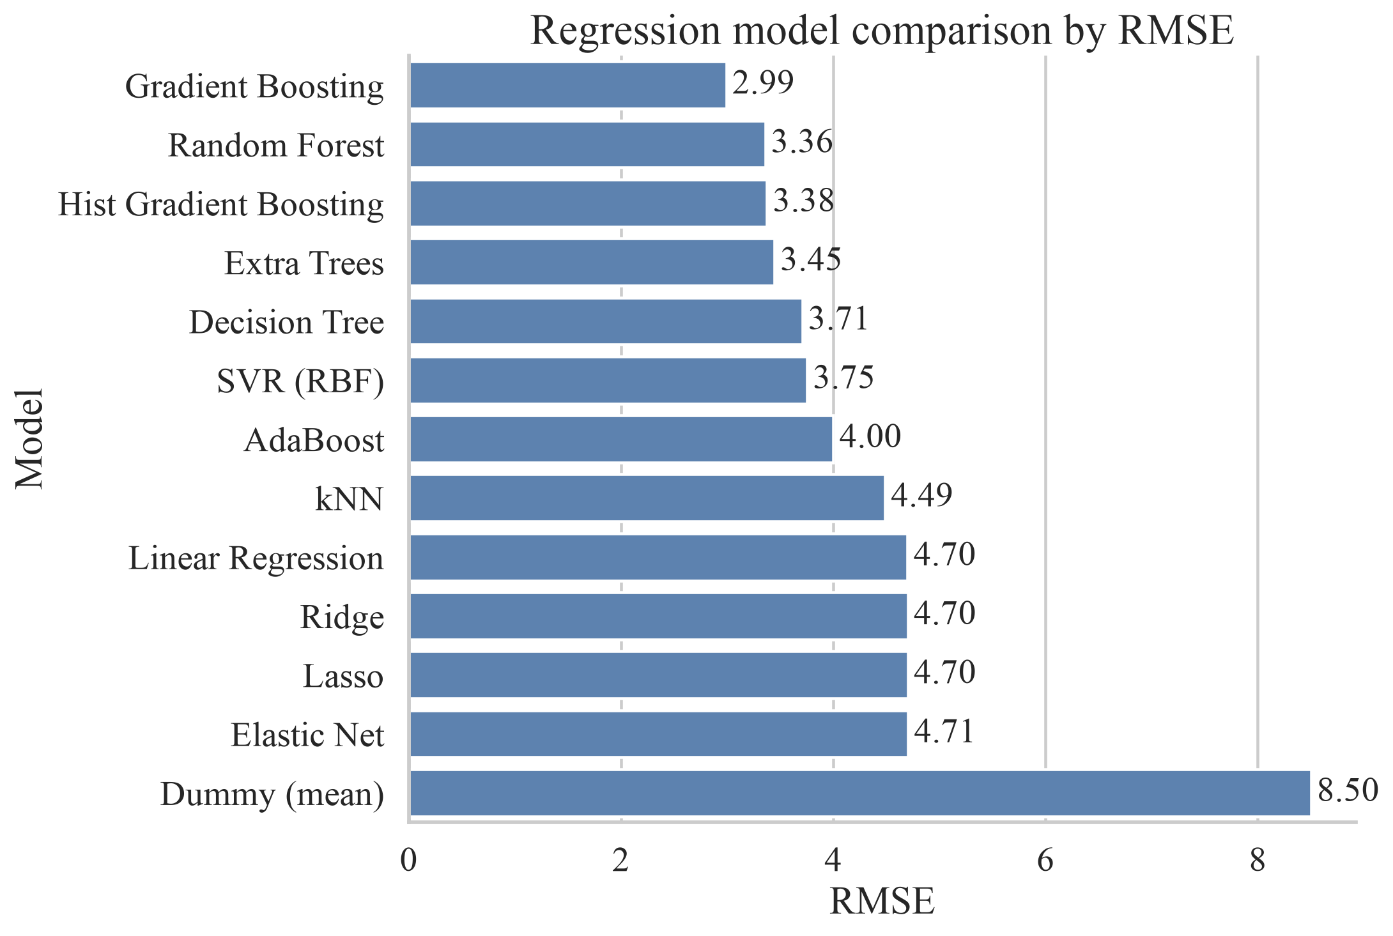
モデル比較の結果
項目 | 値
選択モデル | Gradient Boosting
MAE | 2.028
RMSE | 2.993
R2 | 0.872
このモデルの予測値 y_pred で、AD 外の点の誤差を確認
Notes:
モデル比較の結果、今回は Gradient Boosting が選ばれました。MAE は 2.028、RMSE は 2.993、R2 は 0.872 です。Dummy モデルより大きく改善しており、回帰モデルとしては十分に予測できていることが分かります。
ここからは、このモデルの予測値 y_pred を使って、AD 外の点では誤差がどう見えるのかを確認していきます。

Slide 14
kNN距離の直感: 近い学習データを探す
手順
特徴量2
1. 対象点を1つ選ぶ
2. 近い学習データを5点探す
3. 対象点から5点までの距離を測る
4. d1〜d5の平均を計算する
d1
d2
kNN平均距離 = mean(d1, d2, d3, d4, d5)
d3
d4
対象点
読み方
d5
小さい: 周囲に似た学習データが多い
大きい: 学習データから離れている
実際の計算は、標準化後の13次元
空間で行う。
特徴量1
AD判定したい点
近い学習データ
Notes:
ここでは kNN 距離の直感を説明します。図の赤い点が、AD 判定したい対象点です。この点の近くにある学習データを 5 点探し、それぞれの距離 d1 から d5 を測ります。
そして、この 5 本の距離の平均を、その点の kNN 平均距離とします。平均距離が小さい場合は、周囲に似た学習データが多いという意味です。平均距離が大きい場合は、学習データから離れている、つまり外挿に近い入力だと考えます。

Slide 15
AD の距離計算: kNN 平均距離
・ 対象点のまわりから、近い学習データを k 個探す
・ 今回は k = 5 なので、近い5点までの距離 d1〜d5 を使う
・ 5本の距離を平均した値を、その点の kNN 平均距離とする
kNN平均距離 = mean(d1, d2, d3, d4, d5)
・ 平均距離が小さい: 周囲に似た学習データが密にある
・ 平均距離が大きい: 学習データから離れて孤立している
・ 距離は、標準化後の説明変数空間で Euclidean distance として計算する
Notes:
AD の距離計算を少し形式的に書くと、このスライドのようになります。対象点のまわりから近い学習データを k 個探し、今回は k が 5 なので、近い 5 点までの距離を平均します。
この距離は、標準化後の 13 次元の説明変数空間で、Euclidean distance として計算します。図では 2 次元で描いていますが、実際には 13 個の特徴量を使った空間で近さを測っている点に注意してください。

Slide 16
AD しきい値の決め方
・ 距離空間: 標準化した説明
変数空間
・ 距離指標: Euclidean distance
・ k: 5
・ しきい値: 学習データ同士の
5 近傍平均距離の 95 パーセン
タイル
nn = NearestNeighbors(n_neighbors=k + 1, metric='euclidean') nn.fit(X_train_scaled) train_distances, _ = nn.kneighbors(X_train_scaled) train_mean = train_distances[:, 1:].mean(axis=1) ad_threshold = np.percentile(train_mean, 95)
train を train から探すと、自分自身が距離 0 で 1 番目に返る。
だから k + 1 個取り、距離 0 の列を除いてから 5 近傍平均を計算する。
Notes:
次に、AD のしきい値を決めます。距離空間は標準化した説明変数空間、距離指標は Euclidean distance、k は 5 です。しきい値は、学習データ同士の 5 近傍平均距離の 95 パーセンタイルにします。
コードでは、まず NearestNeighbors に n_neighbors = k + 1 を指定して train に fit します。train から train の近傍を探すと、自分自身が距離 0 で返ってくるため、その列を除いてから 5 近傍の平均を計算します。

Slide 17
なぜ train は k+1、test は k 個なのか
train同士で近傍を探す
testからtrainの近傍を探す
探索対象も train。
対象点自身が集合に含まれるため、
最初に距離0の
「自分自身」が
返る。
探索対象は train。
test点は train 集合に含まれないため、
距離0の自分自身は返らない。
train点
test点
返ってくる順番
返ってくる順番
0
1
2
3
4
5
1
2
3
4
5
0 は自分自身なので除外
1〜5 の5点を使う
先頭5点をそのまま使う
train_distances[:, 1:] # 0列目を除外
test_distances[:, :k] # 先頭k個を使う
要点: 近傍探索の対象集合に「対象点自身」が含まれるかどうかが違う。
Notes:
このスライドは、なぜ train では k+1 個、test では k 個を取るのかを説明しています。左側の train 同士の探索では、探索対象の中に対象点自身が含まれます。そのため、最初に距離 0 の自分自身が返ります。
一方、右側の test から train を探す場合、test 点は train 集合に含まれていません。したがって、距離 0 の自分自身は返りません。train では 0 列目を除外し、test では先頭 k 個をそのまま使う、という違いになります。

Slide 18
95 パーセンタイルの意味
・ 学習データの「典型的な密度」を基準にする
・ 上位 5% の疎な距離を境界にする
・ 最大値をしきい値にすると、外れ値に引っ張られやすい
train_mean の 95th percentile = AD threshold
・ 90%, 95%, 99% などは目的に応じて調整する
・ 厳しくすると AD 外が増え、緩くすると AD 外が減る
Notes:
95 パーセンタイルは、学習データの典型的な密度を基準にしつつ、上位 5 パーセントの疎な点を境界として扱う考え方です。最大値をしきい値にすると、学習データ中の外れ値に引っ張られやすくなります。
90、95、99 パーセンタイルのどれを使うかは目的に応じて調整します。厳しくすると AD 外が増え、緩くすると AD 外が減ります。今回は標準的な例として 95 パーセンタイルを使っています。

Slide 19
テストデータの AD 判定
test_distances, _ = nn.kneighbors(X_test_scaled) test_mean = test_distances[:, :k].mean(axis=1) is_in_ad = test_mean <= ad_threshold
条件 | 判定
test_mean <= threshold | AD 内
test_mean > threshold | AD 外
・ test 点は train 集合に含まれないので、自分自身への距離 0 は返らない
・ 返ってきた先頭 k 個が、そのまま「近い k 個の学習データ」になる
・ AD 判定は予測値 y_pred の正しさを直接見ていない
Notes:
しきい値が決まったら、test データの AD 判定を行います。test 点から train の近傍を探し、先頭 k 個の距離を平均して test_mean を作ります。
test_mean が threshold 以下なら AD 内、threshold より大きければ AD 外です。ここでも重要なのは、AD 判定は y_pred の正しさを直接見ていないということです。あくまで、入力特徴量が学習データに近いかどうかで判定しています。

Slide 20
このノートブックの AD 設定と結果
設定 | 値
k | 5
距離指標 | Euclidean
percentile | 95%
threshold | 2.435
判定 | 件数
AD 内 | 123
AD 外 | 4
test 全体 | 127
今回の分割: テスト 127 件中 4 件が AD 外 少数でも、スクリーニングでは「要確認候補」として重要
Notes:
このノートブックでの AD 設定と結果です。k は 5、距離指標は Euclidean、percentile は 95 パーセント、threshold は 2.435 です。
今回の分割では、test 全体 127 件のうち、AD 内が 123 件、AD 外が 4 件でした。数としては少ないですが、スクリーニングではこのような AD 外の候補を要確認として扱うことが重要になります。

Slide 21
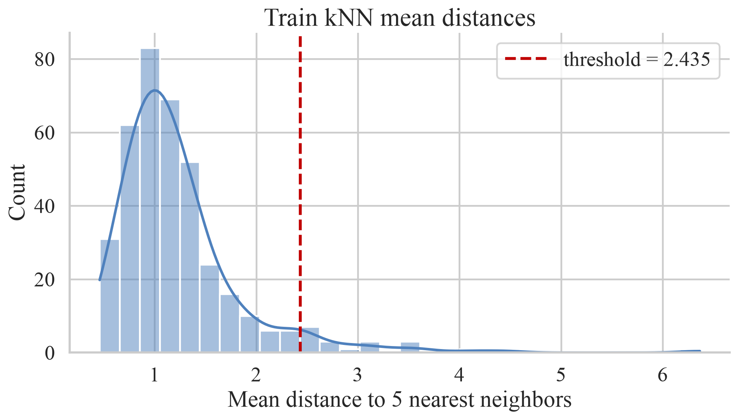
可視化1: 学習データの距離分布
・ 横軸: 学習データ各点の 5 近傍平均距離
・ 赤破線: AD しきい値
・ 右側ほど、学習
データの中でも周囲が疎な点
・ しきい値は test から作らず、train の分布
だけで決める
Notes:
1 つ目の可視化は、学習データの 5 近傍平均距離の分布です。横軸が train の各点の平均距離、赤い破線が AD しきい値です。
右側に行くほど、学習データの中でも周囲が疎な点になります。ここで大事なのは、しきい値を test から作っていないことです。train の分布だけを使って境界を決めているので、評価データの情報を使わずに AD を定義しています。

Slide 22
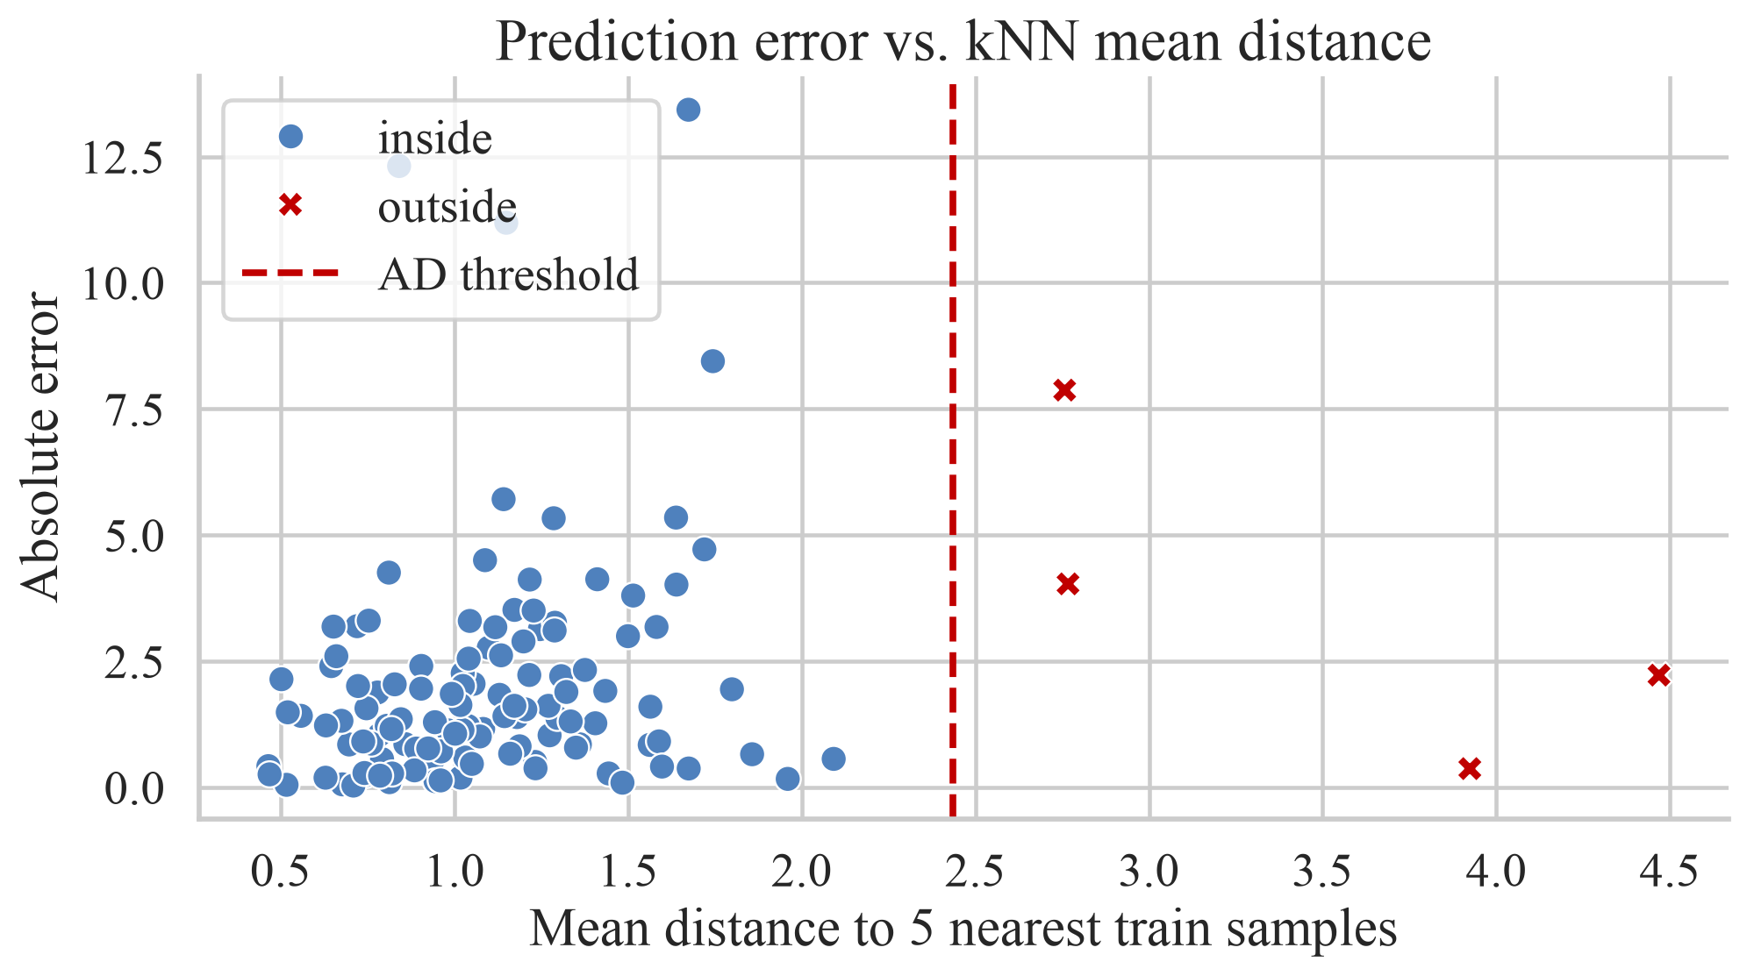
可視化2: 距離と予測誤差
・ 横軸: test の 5 近傍
平均距離
・ 縦軸: 絶対誤差
|actual - predicted|
・ 赤破線より右が AD 外
・ AD 外では誤差が
大きくなりやすい傾向を確認する
Notes:
2 つ目の可視化は、test の kNN 平均距離と予測誤差の関係です。横軸が test の距離、縦軸が絶対誤差、赤い破線より右が AD 外です。
この図では、AD 外の点で誤差が大きくなりやすい傾向を確認します。ただし、距離が大きければ必ず外れる、距離が小さければ必ず当たる、という意味ではありません。AD は誤差そのものではなく、予測を疑うべきかどうかの補助線です。

Slide 23
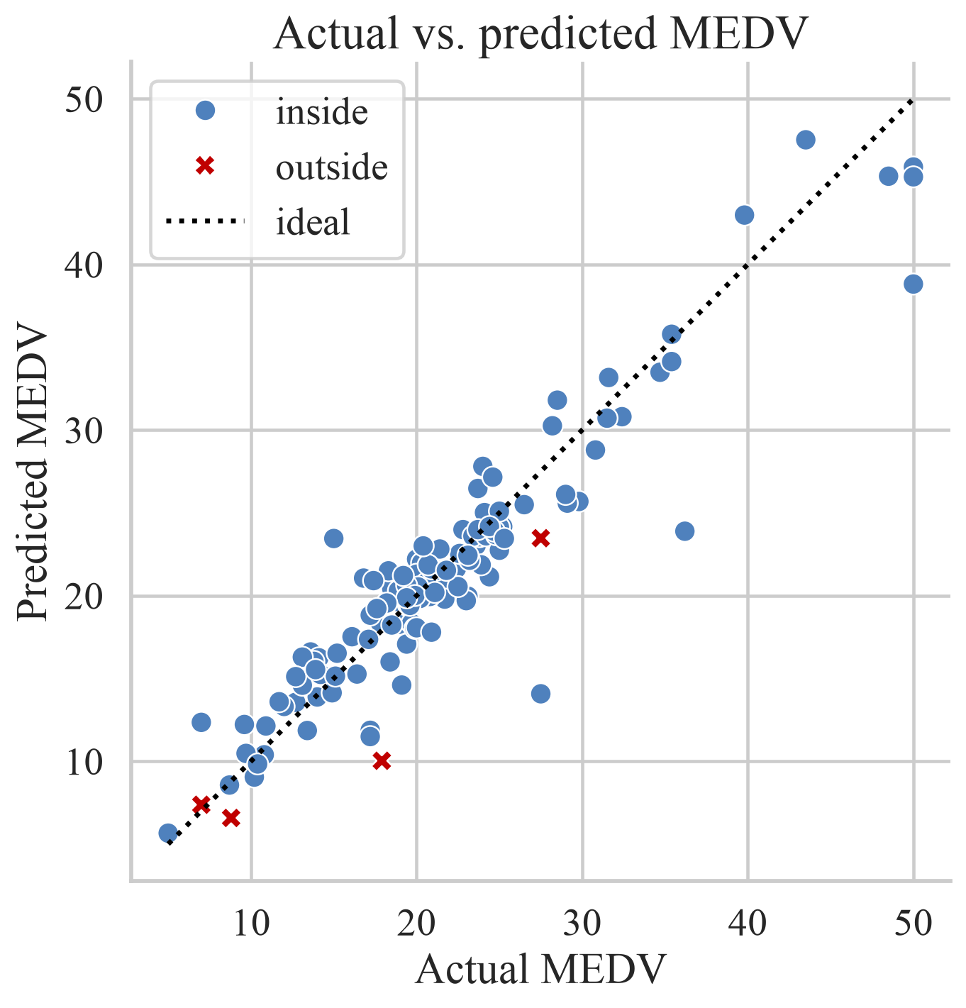
可視化3: 実測値と予測値
・ 点が対角線に近いほど
予測が良い
・ 色とマーカーで AD 内外を区別する
・ AD 外の点は予測値の
信頼性を低めに扱う
・ 予測性能と入力空間での近さを同時に見る図
Notes:
3 つ目の可視化は、実測値と予測値の散布図です。点が対角線に近いほど、予測が良いことを表します。色とマーカーで AD 内外を分けることで、予測性能と入力空間での近さを同時に見ることができます。
AD 外の点は、すべてが大きく外れているわけではありません。ただ、学習データから離れた入力なので、予測値の信頼性は低めに扱います。

Slide 24
AD 内外で性能を比べる
AD | n | MAE | RMSE | mean distance
inside | 123 | 1.976 | 2.927 | 1.088
outside | 4 | 3.626 | 4.565 | 3.479
inside MAE = 1.976
outside MAE = 3.626
・ 今回の分割では AD 外の平均誤差が AD 内より大きい
・ outside は 4 件だけなので、統計的に強い結論ではなく
可視化による確認として扱う
・ AD 判定は、予測値を採用するか追加検証するかの判断材料になる
Notes:
ここでは AD 内外で性能を比べています。AD 内は 123 件で、MAE は 1.976、RMSE は 2.927 です。AD 外は 4 件で、MAE は 3.626、RMSE は 4.565 です。
今回の分割では、AD 外の平均誤差が AD 内より大きくなっています。ただし outside は 4 件だけなので、統計的に強い結論とは言えません。ここでは、AD が予測値を採用するか追加検証するかを考える材料になる、という点を確認します。

Slide 25
AD 外サンプルの確認
sample | actual | pred | abs_error | distance
sample_419 | 8.8 | 6.575 | 2.225 | 4.468
sample_415 | 7.0 | 7.372 | 0.372 | 3.924
sample_366 | 27.5 | 23.467 | 4.033 | 2.767
sample_413 | 17.9 | 10.027 | 7.873 | 2.757
・ 距離が大きい順に並べると、どのテスト点が学習データから離れているか分かる
・ sample_413 は AD 外かつ誤差も大きいので、予測信頼性に注意する例として説明しやすい
・ sample_415 のように AD 外でも誤差が小さい点はある
Notes:
AD 外と判定されたサンプルを個別に確認します。距離が大きい順に並べると、どの test 点が学習データから離れているかが分かります。
例えば sample_413 は AD 外で、絶対誤差も 7.873 と大きいため、予測信頼性に注意する例として説明しやすいです。一方で、sample_415 のように AD 外でも誤差が小さい点もあります。つまり AD 外は必ず外れるという意味ではなく、追加確認すべき候補という意味です。

Slide 26
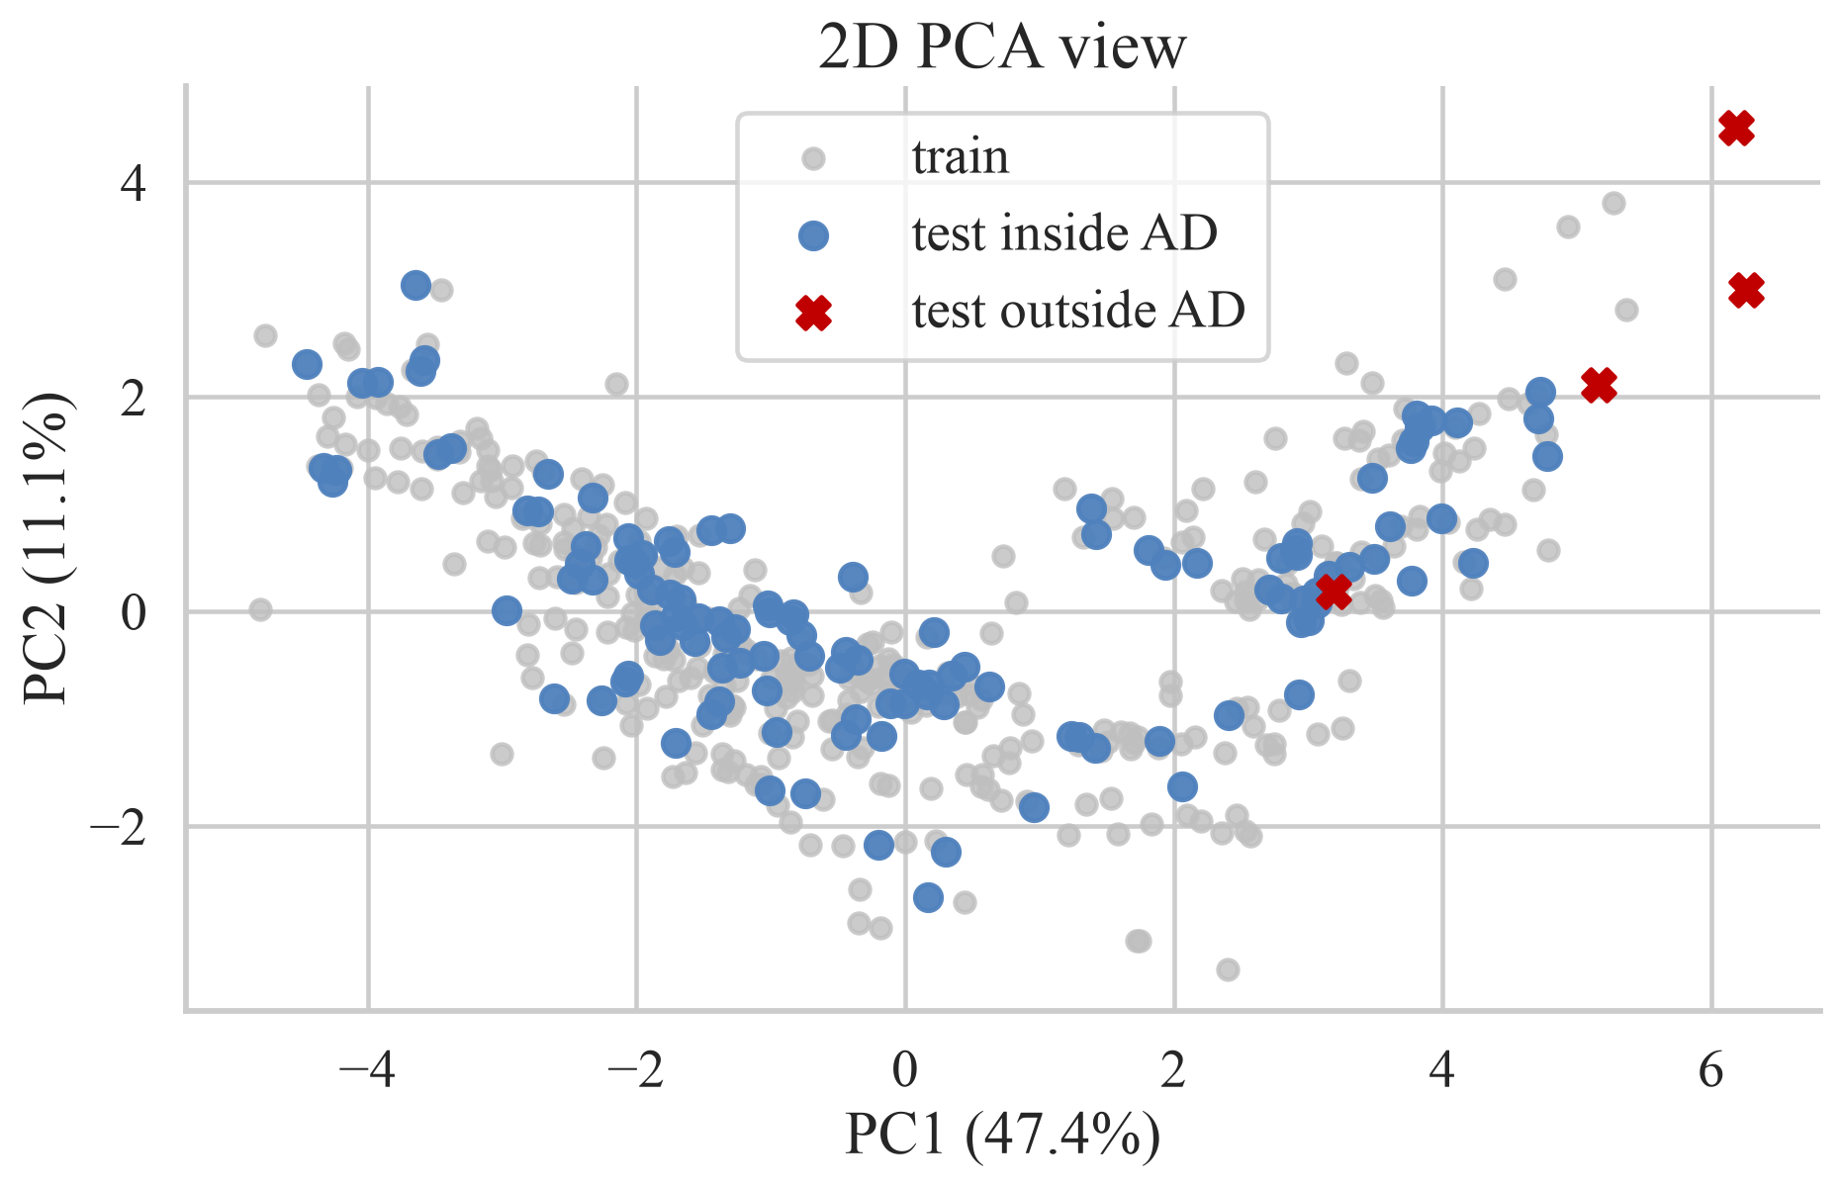
2次元で見た直感（PCA）
・ 直感把握のため、
13 次元の標準化空間
を PCA で 2 次元に圧縮
・ AD 判定そのものは、PCA 後ではなく13 次元の距離で行っている
・ 2 次元図は直感を
助けるが、距離関係が完全に保存されるわけではない
Notes:
ここでは、13 次元の標準化空間を PCA で 2 次元に圧縮して、直感的に見ています。青が train、薄い点が AD 内の test、赤い点が AD 外の test です。
ただし、AD 判定そのものは PCA 後の 2 次元ではなく、元の 13 次元空間で計算しています。2 次元図は直感を助けますが、距離関係が完全に保存されるわけではないため、説明用の図として扱います。

Slide 27
AD を使うときの限界
・ AD 内でも予測が外れることはある
・ AD 外でも偶然当たることはある
・ 距離・k・percentile の選び方に依存する
・ 特徴量設計が悪いと AD も悪くなる
それでも AD が有用な理由
予測値だけを出すより、「この予測は学習データに近い入力か？」を同時に示せる
実験コストが高い材料探索では、追加検証すべき候補を選ぶ補助線になる
Notes:
AD には限界もあります。AD 内でも予測が外れることはありますし、AD 外でも偶然当たることはあります。また、距離指標、k、percentile の選び方に依存します。特徴量設計が悪ければ、AD の判定も信頼しにくくなります。
それでも AD が有用なのは、予測値だけでなく、この入力が学習データに近いかどうかを同時に示せるからです。実験コストが高い材料探索では、追加検証すべき候補を選ぶための補助線として役立ちます。

Slide 28
まとめ
・ AD は、モデルが相対的に信頼しやすい入力範囲を表す
・ 今回は標準化した説明変数空間で kNN 平均距離を使った
・ train の距離分布から 95 パーセンタイルをしきい値にした
・ test では 123 件が AD 内、4 件が AD 外になった
・ AD 外は「予測値を疑って確認する候補」として扱う
AD = 「予測値」だけでなく「その予測を使ってよい範囲か」を一緒に見る考え方
Notes:
最後にまとめです。AD は、モデルが相対的に信頼しやすい入力範囲を表します。今回は、標準化した説明変数空間で kNN 平均距離を使い、train の距離分布の 95 パーセンタイルをしきい値にしました。
test では 123 件が AD 内、4 件が AD 外になりました。AD 外は予測値をすぐに採用するのではなく、疑って確認する候補として扱います。予測値だけではなく、その予測を使ってよい範囲かも一緒に見る、というのが今回の一番大事な考え方です。

